Slide 1


Многоцелевая дифракционная и радиографическая установка.
¹ Соменков В.А., ¹ Глазков В.П., ¹ Подурец К. , ¹ Е.С. Коваленко,¹ Эм В.Т.,¹ Гуреев А.И.
²Садыков Р.А., ^{1,2}Аксенов С.Н., ^{1,2}Трунов Д.Н., ²Столяров А.А., ²Алексеев А.А.
³Важенцев А.И.
¹НИЦ КИ, г. Москва.
²ИЯИ РАН, г. Троицк, г. Москва,
³ООО МП Реабин, г. Москва.

Slide 2
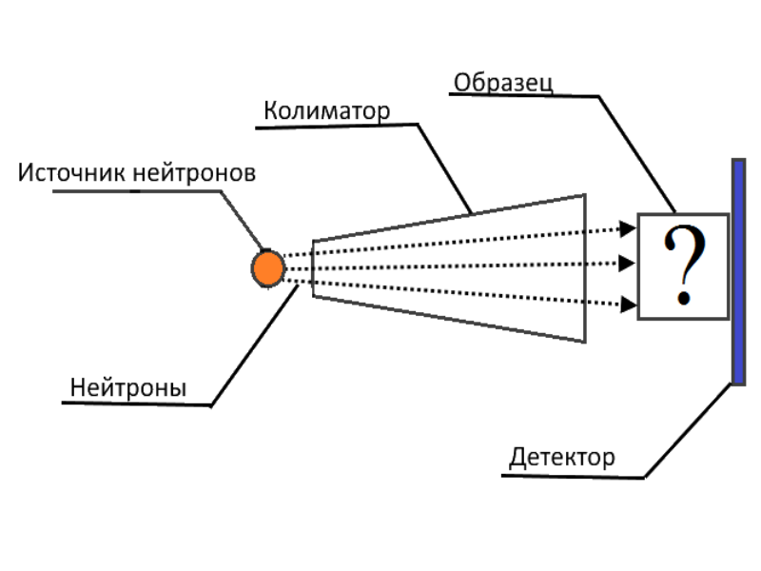
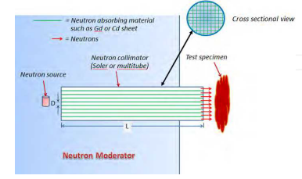
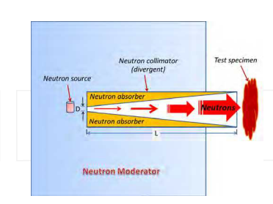
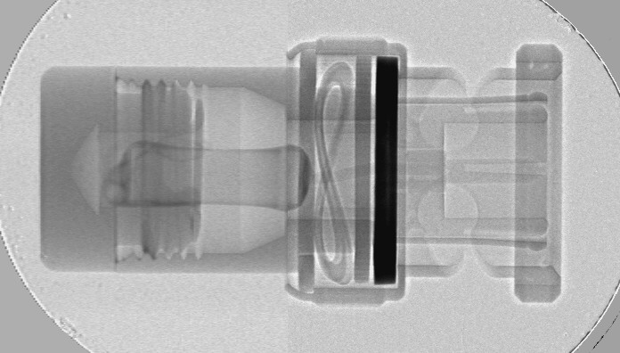
Принцип нейтронной
радиографии
f
L/D- отношение длины коллиматора к эффективному диаметру апертуры
T - Время экспозиции
Пространственное разрешение

Slide 3
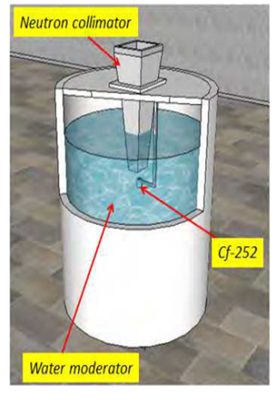
Стенд нейтронной радиографии
f
На сегодняшний день, два радиоизотопных источника можно использовать для нейтронной радиографии. Первый это 241 Am/B ,второй 252 Cf. 252 Cf имеет период полураспада 2,6 года и является лучшим радиоизотопным источником для нейтронной радиографии из-за его чрезвычайно высокого нейтронного выхода, низкой средней излучаемой энергии нейтронов и небольшого размера. 252 Cf испускает нейтроны спонтанного деления со средней энергией нейтронов 2 МэВ и 4,3 х 10⁹ нейтронов/секунда на кюри или 2,3 х 10⁶ нейтрон/секунда на микрограмм 252 Cf.
²⁵²Cf -1мг Коллиматор радиальный,
Базовый поток 2*10⁷ см⁻² с⁻¹
Типичные характеристики пучка:
- Интенсивность 10⁴ см⁻² с⁻¹
- Соотношение L/D=12
- Cd соотношение 5-20
L/D – L- длина коллиматора,D- его диаметр

Slide 4
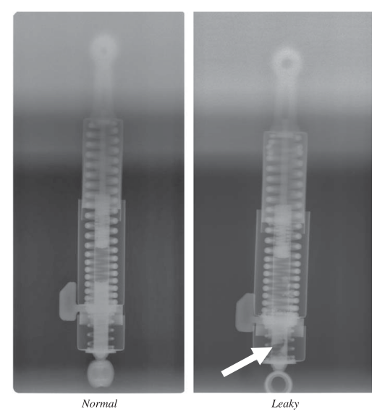
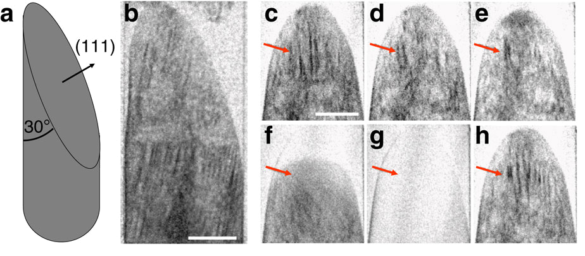
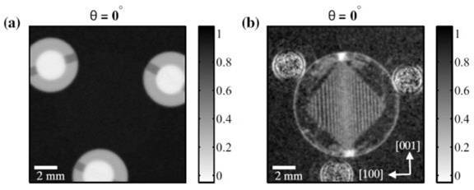
Применение
f
1. Неразрушающий метод контроля сплошности твердых тел
2. радиография поляризационными нейтронами
3. Фазовая контрастная интерферометрия

Slide 5
Многоцелевая радиографическая установка ДРАКОН расположена на выведенных пучках тепловых нейтронов на реакторе ИР-8 служит для неразрушающего исследования больших (до 100 кг) и малых объектов. С помощью установки можно производить нейтронно- и гамма радиографические исследования образцов на различные трещины, внутренние(скрытые) дефекты, не разрушая при этом сам образец. Сам термин радиография означает неразрушающий метод контроля сплошности твердых тел, основанный на просвечивании объекта ионизирующим излучением и регистрации фотографическим методом прошедшего через объект излучения. Также на установке возможно производить томографические исследования. Общая схема установки изображена на рисунке.
Введение

Slide 6
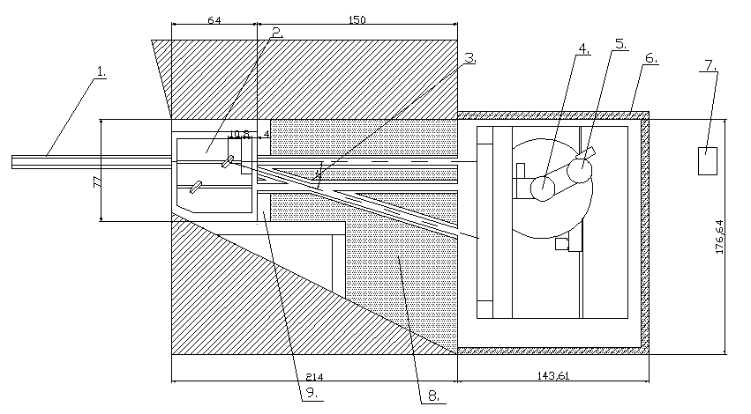
План установки
1-коллиматор, 2-монохроматор,3-вторая коллимационная система,4-узел образца,
5-детектор, 6-подвижная защита, 7-ловушка, 8-борполиэтилен, 9-биозащита.

Slide 7
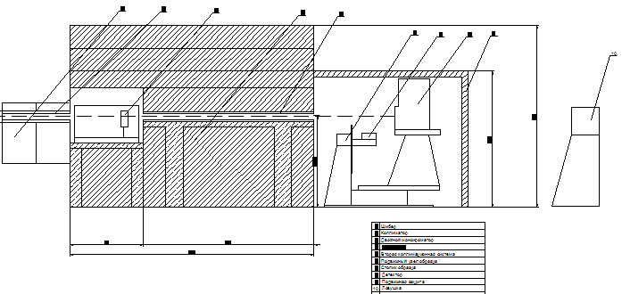


Slide 8
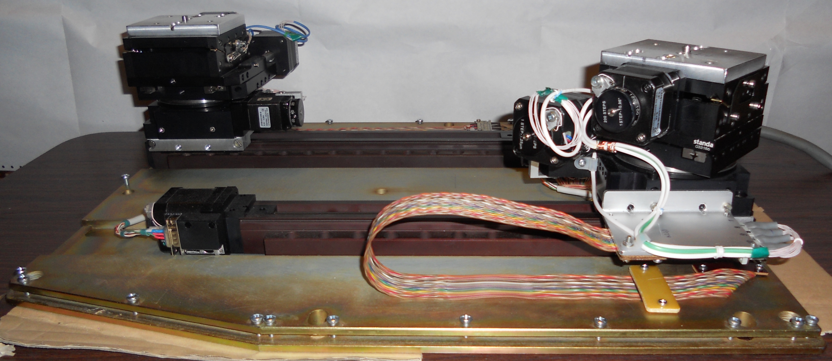
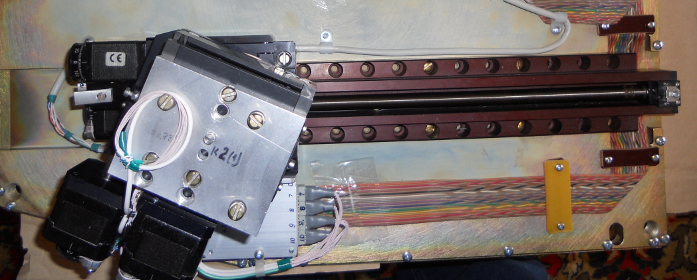
Установка оснащена двойным монохроматором,и это позволяет варьировать длину волны падающего излучения, тем самым мы можем добиваться максимальной контрастности при радиографии.

Slide 9
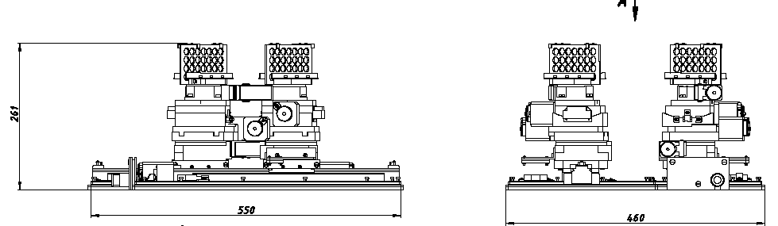
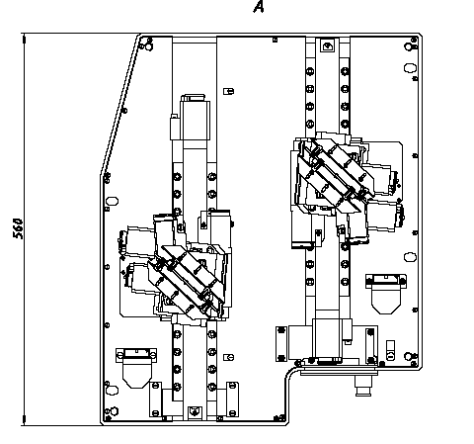
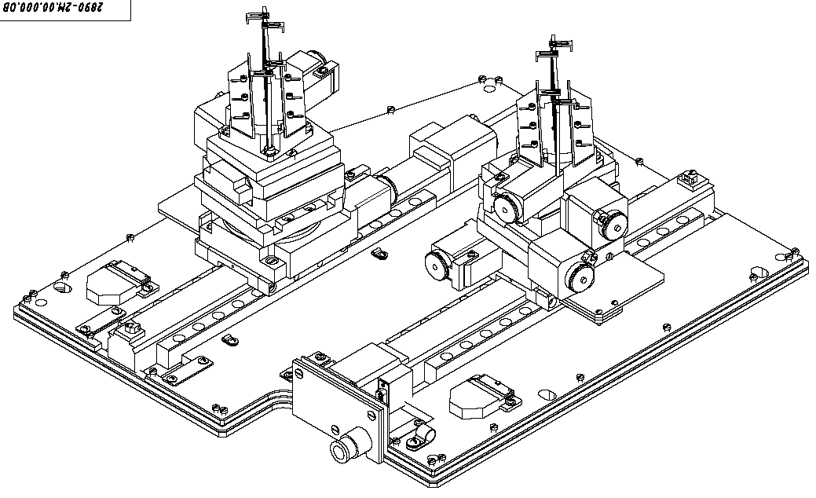

Slide 10
Использование нескольких типов детекторов нейтронного излучения
(CCD камера,
IP пластины, детектор на основе IP)
позволит охватить огромный спектр задач. Например, использование детектора на основе CCD позволяет отслеживать динамические изменения происходящие в образце, т.к. обладает малым временем считывания.
А детекторы на основе Image plates обладают отличной чувствительностью, что позволит исследовать образцы состоящие из материалов, которые сильно поглощают нейтронное и/или гамма излучение.

Slide 11
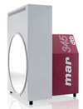
Используемые детекторы нейтронов
В составе установки планируется использовать различные типы детекторов нейтронов и гамма излучения. Детекторы планируется менять в зависимости от типа эксперимента.
1.Нейтроно- и гамма чувствительные пластины детектор типа Image Plate фирмы Fuji BAS-IP с считывателем: размер 20х25см. Динам. Диапазон5порядков.
2. Детектор типа IP marresearch Mar345
Диаметр Image plate: не менее 300 мм
Диаметр площади сканирования: от 180 - 345мм;Размер пикселя: 100 - 200 µм²;
Динамический диапазон: 0 - 131000 (17 бит);
Cтирающая лампа: галогеновая лампа: R7S 11x80mm, 250В; Время жизни: 2000 часов (около 100.000 сканирований);
3. Детектор типа CCD со сменными пластинами сцинтиллятора
Матрица Kodak KAI-110022;
Разрешение 4004х2674 пикселей;
Сцинтилляционный экран 200х200 мм
Объектив Nikon 50мм f/1.2
Сцинтиллятор Swiss RC-TRITEC

Slide 12
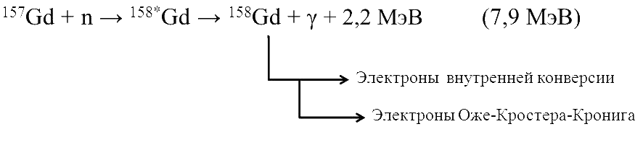
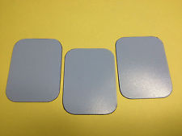
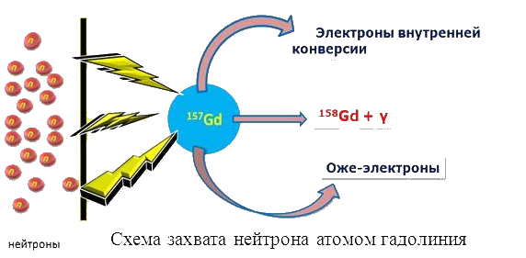
f
Пластины Fuji BAS IP ND
Состав: запоминающий люминофор BaFBr:Eu²⁺ ->конвертер Gd₂O₃

Slide 13
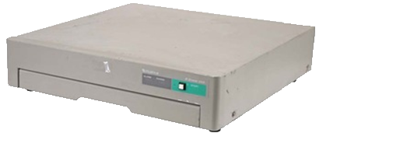
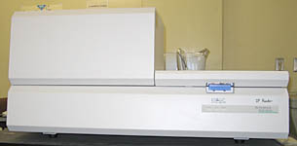
Система считывания
f
Основные характеристики считывателя IP Fuji BAS-2500
- Максимальный размер считывания: от 20 x 25 см до 25х40 см;
- Размер пикселя: 50 – 200 мкм
- Время считывания: 2-7 мин в зависимости от размера пикселя
- Динамический диапазон:4 или 5 порядков, 16 бит
- Поддерживаемые IP: серия Fuji BAS-IP

Slide 14
Высокоточный многоосевой стол перемещения образца
Стол образца представляет 7-осевой мехатронный силовой модуль для высокоточного перемещения исследуемого образца и детектора относительно пучка частиц.
Управление томографом полностью автоматизировано и сопряжено с блоками детектора, двойного монохроматора, компьютера сбора данных.
Программно-аппаратная часть спроектирована так, что пользователь может самостоятельно задавать параметры экспериментов, а также писать программы любых измерений под конкретную научную работу.

Slide 15
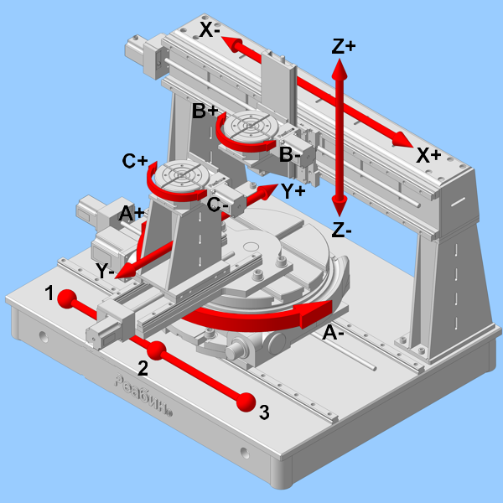

Slide 16
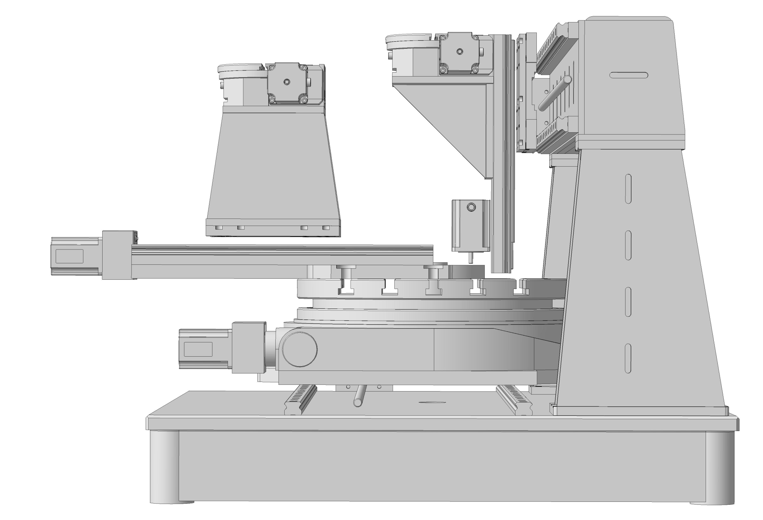

Slide 17
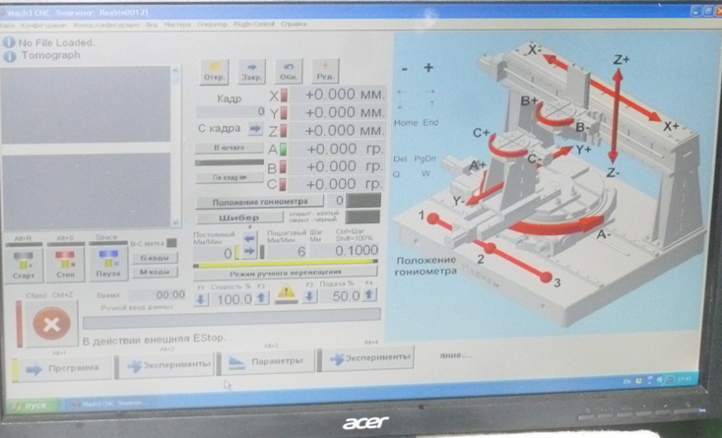

Slide 18
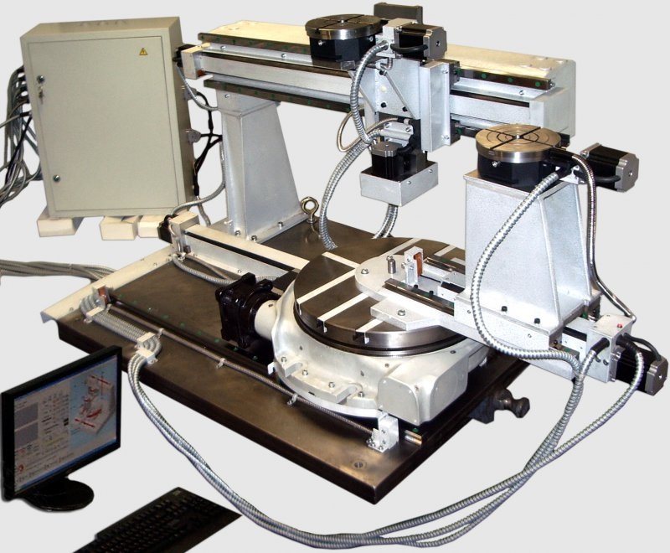
фото

Slide 19
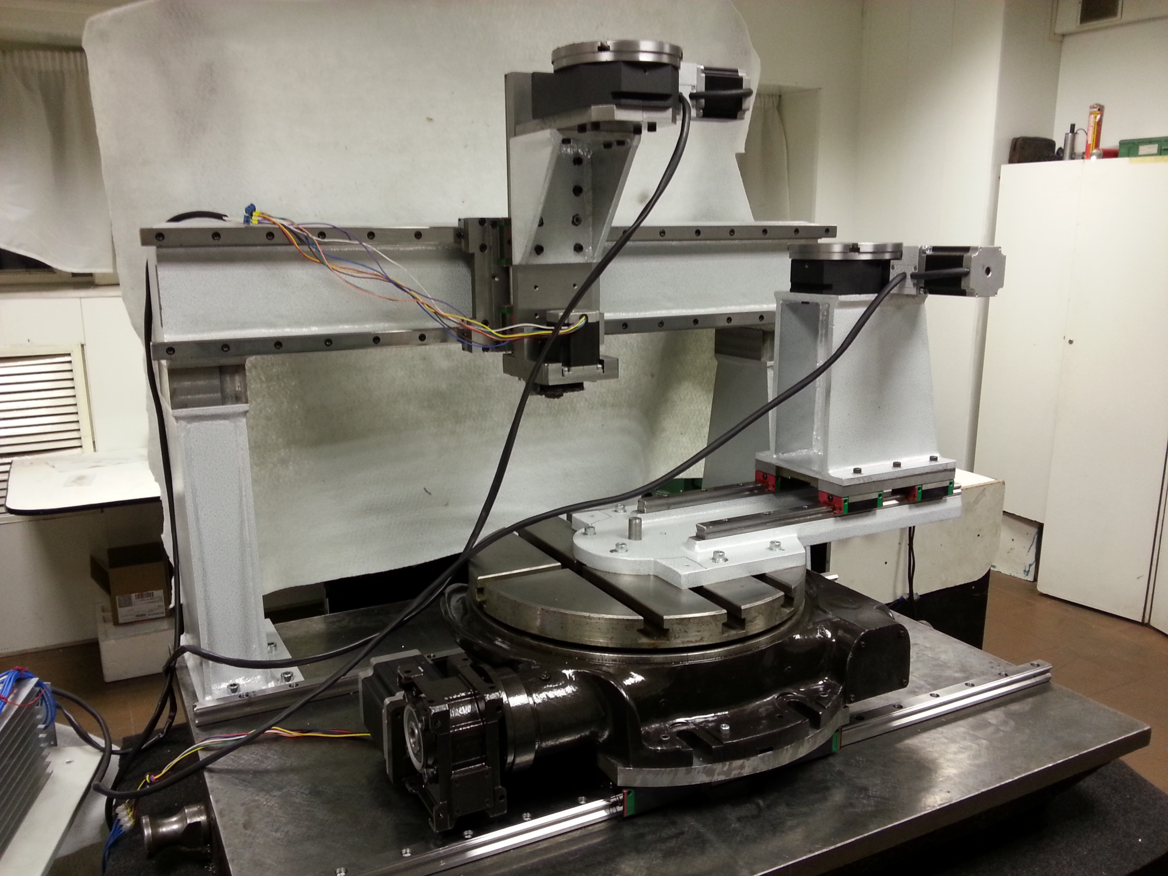

Slide 20
Количество управляемых осей 7
Количество одновременно двигающихся осей до 6
Угловая точность гониометра ( большого поворотного стола), град.0.008
Угловая точность поворотных столов образца и детектора, град.0,01
Ход по оси X, мм 900
Ход по оси Y, мм 180
Ход по оси Z, мм 160
Точность позиционирования ортогональных координат, мм 0,02
Полный угол разворота гониометра, град. 206
Габаритные размеры, мм 1000*900*800
Вес, прибл., кг 600
Технические параметры

